Slide 1
Midtvejs Seminar
Angular controller for propeller actuated lever
Kursus: 31015 Fagprojekt
Gruppe: GRP17
ID: AUT3
Carsten Lau Nielsen s123161
Søren Krogh Andersen s123369

Slide 2
Udgangspunkt
Hvad har vi nået
Hvad mangler
Tidsplanen er skredet
  Hvorfor,
  Hvor meget
  Hvordan rettes der op på det?
Foreløbigt resultat

Slide 3
Udgangspunkt
Udgangspunkt i Bachelorprojektet ” Position Control of Simplified, Tethered Drone” Martin Rygaard Hermansen (s103019)
Højderegulering af motor/propel på vippearm
Accelerometer, afstandssensor, vinkelmåler (potmeter).
God stabilitet med input fra afstandssensor eller vinkelmåler.
Problemer med accelerometer.
God controller, ustabil implementering
USB → I2C kommunikationsenhed fejlede

Slide 4
Opstilling ved start
Propel
NI analog
data box
Motor
potmeter
Acc.
Afst.
måler
PC med
RT Linux
Teensy som
USB → I2C
mellemtrin
ESC

Slide 5
Hvad har vi nået
Refakturere kode i controlleren (Linux)
Rettet fejl i controller implementering (Linux)
Ryddet op
Forsøgt at stabilisere Teensy løsning
Lavet egen USB → I2C converter (TI Tiva Launchpad)
  Giver mulighed for større data rate for accelerometer, samt gyro
Flyttet USB → I2C og motordriver op til propellen
Fløjet få tests
Begyndt profilering af støj

Slide 6
Hvad mangler vi
Undersøge muligheder for mekanisk filter (fjerne vibrationer fra motor)
Redesigne/justere komplementært filter
Redesigne controller
  Herunder redesigne/justere model
Dokumentere (paper/poster)

Slide 7
Tidsplan
Hvorfor
  Den forrige implementering var mere ustabil end forventet
  USB → I2C mellemled stoppede med at virke (Teensy)
Hvor meget
  Reet ”kun” 3 arbejdsdage
Hvordan rettes der op på det?
  ”overarbejde” (er gjort)
  Genanvender komplementært filter (skal justeres)
  Presser projektet sammen i 3 ugers perioden

Slide 8
Foreløbige resultater
Ikke problemer med accelerometer
  Udvidet måleområde
  Forkortet datakabel ↔ mindre chance for støj
  Øget samplerate, stiller mindre krav til mekanisk filter
Matlab plots fra test flyvning
  Vinkel målt med accelerometer/gyro
  Horisontal acceleration med støj
  Horisontal acceleration med støj, digitalt filter
  ”rå” accelerometer og gyro
Video demo

Slide 9
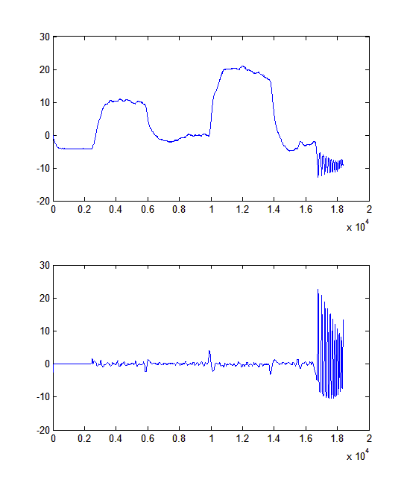
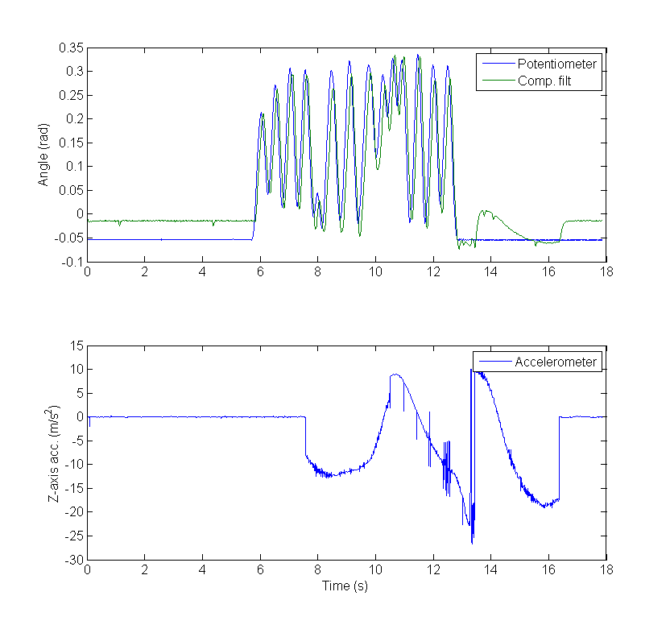
Accelerometer målinger
Kommunikations fejl?
Bits forskudt/
underflow?

Slide 10
Video

Slide 11
Spørgsmål
Midtvejs Seminar
Angular controller for propeller actuated lever
Kursus: 31015 Fagprojekt
Gruppe: GRP17
ID: AUT3
Carsten Lau Nielsen s123161
Søren Krogh Andersen s123369

